Slide 1
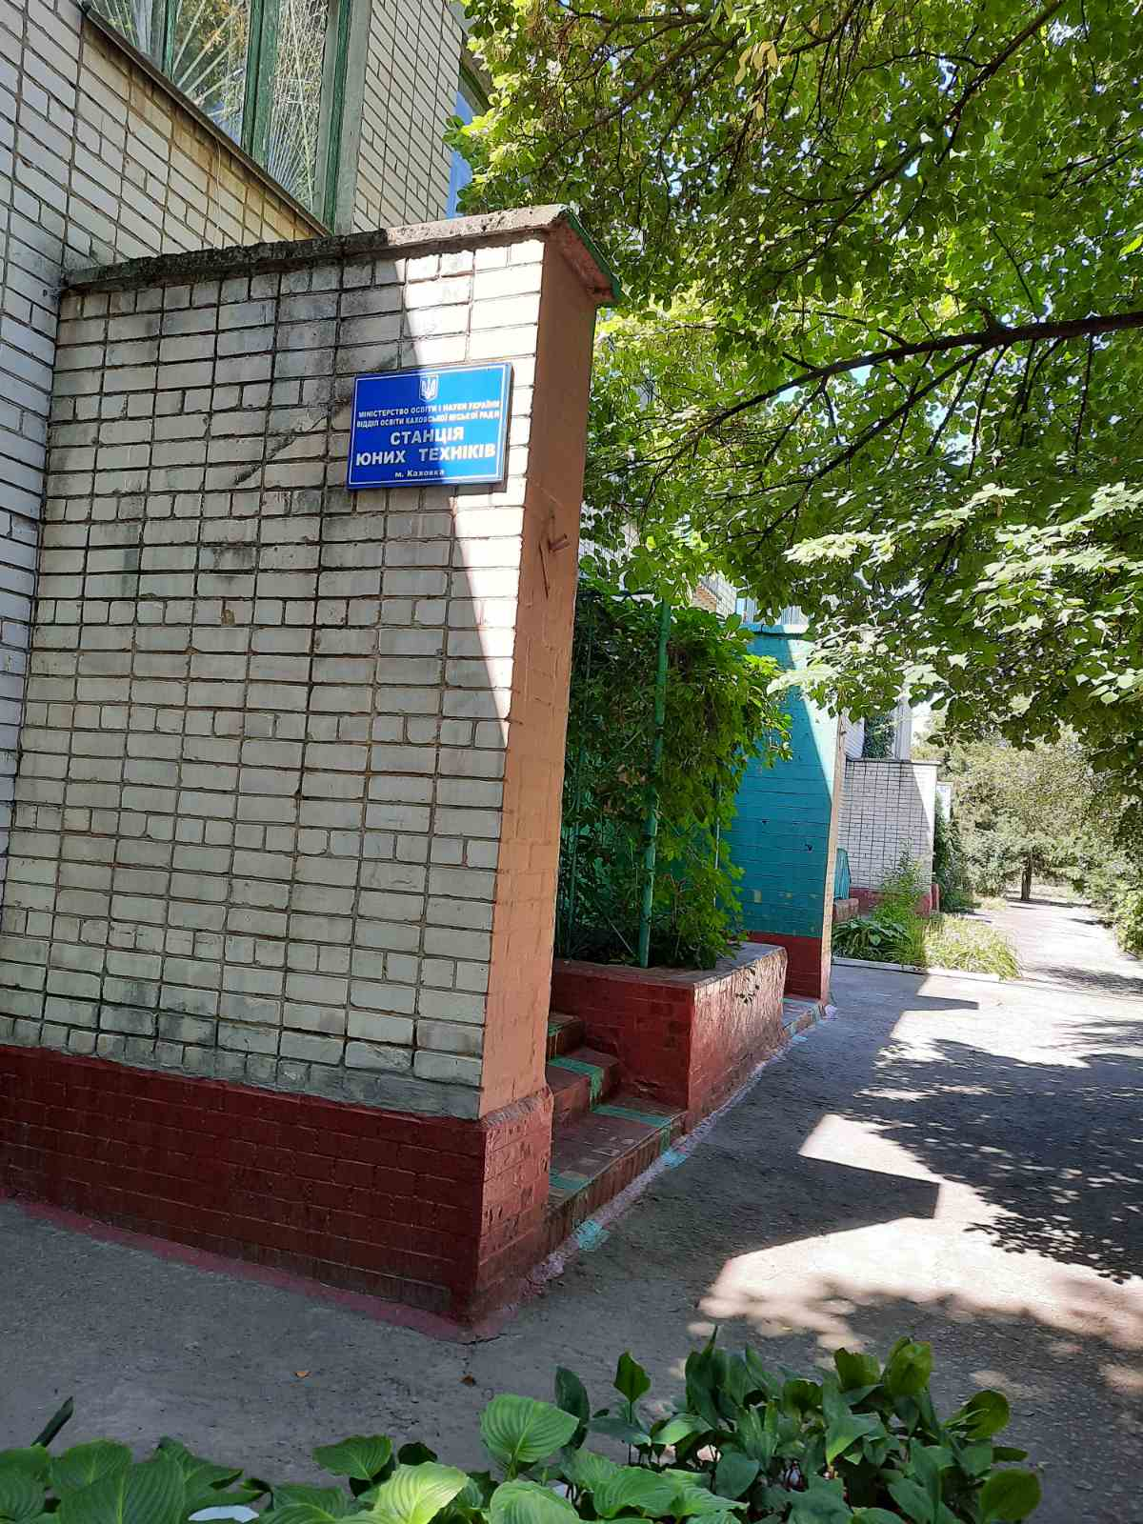
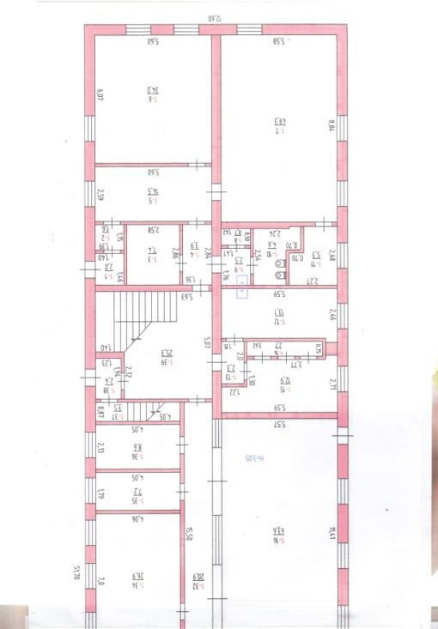
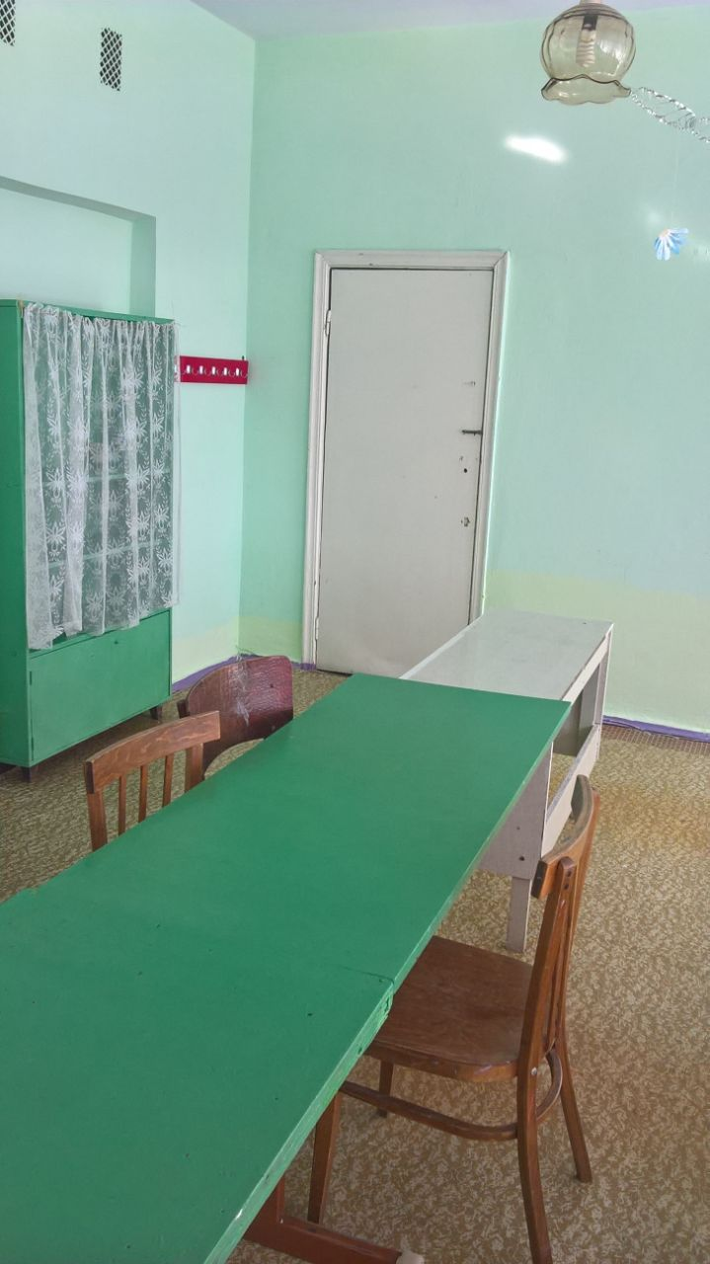
1.ФОТО
ОРЕНДА - частина приміщення «Станція юних техніків»
Херсонська обл.,м.Каховка,вул.Панкеєвська,126/а
2. Опис лоту
Пропонується до оренди приміщення «Станція юних техніків» на першому поверсі, за адресою Херсонська обл.,м.Каховка,вул.Панкеєвська,126/а. Знаходиться від (5 хв) зупинки громадського транспорту ЧУМАК, розвинена інфроструктура , магазин, аптеки і.т.д. Будівля розташована біля багатоповерхових будіинків.
Характеристики:
кількість поверхів – 2
*Опалення,водопостачання,електропостачання – наявне
*Стан приміщення - відмінне
Ключові умови лоту
Адреса: Херсонська обл.,м.Каховка,вул.Панкеєвська,126/а
Назва: частина приміщення «Станція юних техніків»
S загальна, кв. м. | 1079,50
S пропонована до оренди, кв. м | 60
Початкова ставка оренди за 1 кв. м., грн. | 22,1027
Початкова орендна плата в 1 міс, грн. | 1326,16
Розмір гарантійного внеску | 1326,16
Крок аукціону, грн. | 13,26
При оцінці наданих конкурсних пропозицій застосовуватиметься критерій – найвища ціна

Slide 2
ОРЕНДА - частина приміщення «Станція юних техніків» Херсонська обл.,м.Каховка,вул.Панкеєвська,126/а
4.Умови лоту
4.1 Оренда об’єкту нерухомого майна (далі - ОНМ)
4.2 Комунальні послуги, в місяць:відповідно до показників лічильника на діючий тариф
електропостачання
опалення
водопостачання
-сміття
4.3 Розмір плати за комунальні послуги та послуги з утримання комерційної нерухомості може бути змінений у разі зміни або запровадження нових цін, тарифів на комунальні послуги, введення інших обов’язкових зборів і платежів згідно з законодавством України.
4.4 Термін оренди – 1 рік. Після спливу терміну оренди за договором проводиться новий аукціон, за результатами якого визначається Орендар на наступний строк оренди .
4.5 Орендні канікули – не передбачені
4.6 Ремонт під власні потреби здійснюється силами та за рахунок Орендаря
4.7 Орендар після підписання договору , зобов'язується відшкодувати витрати на послуги з оцінки майна.
4.8 Передача нерухомого майна – здійснюється після сплати Орендарем грошової суми застави в розмірі не менше ніж сума місячної орендної плати.
4.9. Додаткові умови – застосування типового договору оренди майна комерційного призначення, що затверджений Управління освіти Каховської міської ради.
5. Вимоги до учасників
6. Умови дискваліфікації Учасника, що визначений переможцем Електронного аукціону
7. Контакті дані з питань оренди
5.1. До учасників електронного аукціону застосовуються умови, визначені Регламентом електронної торгової системи Prozorro.Продажі 5.2. Після оголошення результатів аукціону Переможець діє згідно та в терміни, визначені Регламентом електронної торгової системи Prozorro.Продажі
6.1. В разі невиконання Переможцем викладених вище умов, право на оренду анулюється, а учасник, що не виконав свої зобов’язання відсторонюється від участі у подальших торгах Управління освіти Каховської ради строком на 6 місяців
6.2. Наявність ознак здійснення незаконного підприємництва
6.3. Наявність інформації про факти здійснення Учасником (керівниками, засновниками юридичної особи, фізичною особою) шахрайських дій та інших злочинів відносно активів Товариства або їх причетність до таких дій
6.4. Наявність інформації про факти порушення кримінальних справ відносно Учасника, які можуть вплинути на визнання договору оренди не дійсним
05536(2-04-40) Секретарь
+380954441235 Карнаух Нина

